Slide 1
Project GIPOD vernieuwing
BWG 12 – presentatie
20 juni 2019

Slide 2
Agenda
Voormiddag
synergie aanvraag
Namiddag
terugkoppeling BWG 11
beveiliging en toegang GIPOD
toegang aannemer
Beheer inname en hinder (GW, W en E ) :
samenvatting na vorige BWG
mogelijke gevolgen voor conflicten
voorstel voor Cat 3 werken
openstaande business vragen
omleidingen (optioneel)
varia
Notes:
De grijze agenda punten werden niet behandeld.

Slide 3
Synergieproces
Synergie aanvraag

Slide 4
Synergieproces – kader
GIPOD decreet
Art 10: verplichting registratie synergie interessezone
Art 11: registratie synergieaanvraag in GIPOD
Business Case GIPOD
hoofdstuk 6.7 zoeken naar synergie en samenwerking
Code Nuts
Afdeling 2: planning coördinatie en studie van de werken
Notes:
@Els: moet hier veel info over die artikels zelf gegeven worden, of enkel vermelden? Art11: registratie SAV is toch enkel voor WO cat1 hé?
Indien hier veel meer info gegeven moet worden, kan je die dan nog even neerpennen of mij morgenvroeg vertellen aub?
@naomi: neen dat is eerder als achtergrond, moet niet erg veel over verteld worden, enkel dat door wet verplicht is, tenzij coordinatievergadering , dat we in GIPOD BC het proces willen vereenvoudigen en dat eigenlijk ook al in de code NUTS erg veel staat over planning en coördinatie

Slide 5
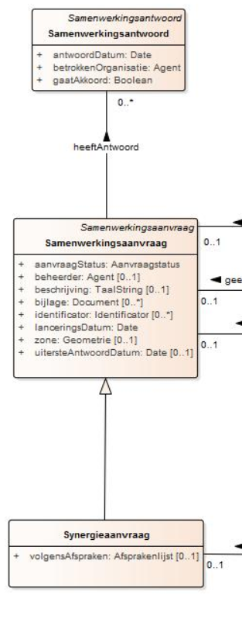
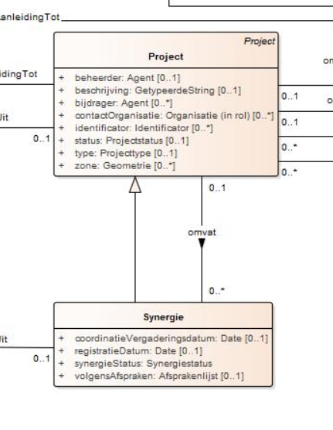
Synergieproces – model

Slide 6
Synergieproces – 2 delen
DEEL 1
Synergie aanvraag
DEEL 2
Project
vh type ‘synergie’
FOCUS BWG
Notes:
Er zijn 2 grote delen in het synergieproces:
De synergie aanvraag: wie is er geïnteresseerd om mee te gaan in synergie in deze zone (en in deze periode)?
De daadwerkelijke synergie: het project dat voortvloeit uit de synergie/samenwerking. In latere scopes zal u dan van hieruit:
Vraag voor werk indienen
Signalisatievergunning indienen
Faseren GW

Slide 7
Synergieproces – stappen
Uitgangspunt : Er is een GW geregistreerd in GIPOD
Stap 1: de netbeheerder lanceert een synergie-aanvraag
Stap 2: ontvangen synergie-aanvraag
Stap 3: beantwoorden synergie-aanvraag
Stap 4: aanmaken van een project vh type ‘synergie’
Stap 5: indienen vraag voor werken --- scope R 2.1
Stap 6: resultaat aanvraag verwerken --- scope R 2.1
Stap 7: aanvraag signalisatievergunning
Stap 8: start van de werken
Stap 9: oplevering van het werk
Notes:
Focus op stap 1-2-3

Slide 8
GW
Notes:
Iemand maakt GW aan

Slide 9
Synergie?
GW
Notes:
Synergievraag wordt uitgestuurd

Slide 10
Synergie?
GW
GW
Notes:
Antwoorden komen binnen

Slide 11
Synergie?
GW
GW
GW
Notes:
Er wordt nog een GW toegevoegd tijdens de looptijd van de synergie aanvraag…

Slide 12
Project
vh type ‘synergie’
GW
GW
GW
Notes:
Wanneer wordt dit een project vh type synergie?

Slide 13
Happy flow – deel 1
Synergie aanvraag
Notes:
HAPPY FLOW :
Iedereen antwoordt
Antwoorden wijken niet significant af in periode, zone of inhoud

Slide 14
Stap 1: netbeheerder lanceert synergie-aanvraag
Synergie?
GW
Notes:
Synergievraag wordt uitgestuurd

Slide 15
Stap 1: netbeheerder lanceert synergie-aanvraag
Uitgangspunt
Er is een GW geregistreerd in GIPOD
Stap 1: de netbeheerder lanceert een synergie-aanvraag
Synergie-aanvraag:
status: aanvraag uitgestuurd
volgens VRN afspraken: JA
deadline: 20 juni 2019

Slide 16
Stap 1: netbeheerder lanceert synergie-aanvraag
Vraag
Is het nodig op voorhand te weten welke organisaties de aanvraag zullen ontvangen?

Slide 17
Stap 1: netbeheerder lanceert synergie-aanvraag
Vraag
Moet er een onderscheid zijn tussen synergie-aanvraag en samenwerkingsaanvraag ?
M.a.w. wil je S&G kunnen uitsluiten als ontvangers? (louter synergie-aanvraag volgens nieuwe semantiek)
Of is de aanvraag altijd hetzelfde, en wordt het onderscheid tss synergie en samenwerking pas gemaakt op basis van antwoorden en dus het type project dat eruit voortvloeit?

Slide 18
Stap 1: netbeheerder lanceert synergie-aanvraag
Vraag
Welke gegevens zijn nodig in de aanvraag (al dan niet gelinkt) ?
GW
Zone
Periode
Subtype
Soort
???

Slide 19
Stap 1: netbeheerder lanceert synergie-aanvraag
Vraag
Welke subtypes zijn nodig/nuttig in de aanvraag ?
Subtype:
Wegenis
Spoorwerken
Nutswerken
Elektriciteit
Laagspanning
Middenspanning
Hoogspanning
Telecommunicatie
OlieGasChemicaliën
Water
Riolering
Thermisch
Kunstwerk
Andere

Slide 20
Stap 1: netbeheerder lanceert synergie-aanvraag
Vraag
Welke soorten zijn nodig/nuttig in de aanvraag ?
Soort:
(Her)aanleg
Herstel/onderhoud
Verkavelingswerk
Huisaansluiting
Boring
Toplaag
Fundering

Slide 21
Stap 1: netbeheerder lanceert synergie-aanvraag
Vraag
Welke gegevens zijn nodig in de aanvraag (al dan niet gelinkt)?
Aanvraag
Deadline
Beschrijving (optioneel?)
Referentie (optioneel?)
Bijlage (optioneel?)
Volgens VRN-afspraak

Slide 22
Stap 1: netbeheerder lanceert synergie-aanvraag
Vraag
Welke gegevens zijn nodig in de aanvraag (al dan niet gelinkt)?
Metadata (autom.)
Status
Beheerder
ID
Tijdstip aanvraag
Tijdstip laatste wijziging

Slide 23
Stap 2: ontvangen synergie-aanvraag
Synergie?
GW
Notes:
Synergievraag wordt uitgestuurd

Slide 24
Stap 2: ontvangen synergie-aanvraag
Stap 2: ontvangen synergie-aanvraag/ samenwerkingsaanvraag
netbeheerders, AWV, De Lijn, steden en gemeenten
op basis van de synergie-interessezone
Synergie-aanvraag:
Ontvangen door : lijst met organisaties die op basis van synergie-interessezone een aanvraag kregen + tijdstip ontvangst

Slide 25
Stap 2: ontvangen synergie-aanvraag
Vraag
Is het nodig om te weten welke organisaties de aanvraag allemaal ontvangen hebben ?
Zo ja, is het nodig om voor elk van deze organisaties te weten op welk tijdstip de aanvraag ontvangen werd ?
Meestal gelijk aan tijdstip aanvraag, tenzij synergie-interessezone gewijzigd werd

Slide 26
Stap 3: beantwoorden synergie-aanvraag
Synergie?
GW
GW
Notes:
Synergievraag wordt uitgestuurd

Slide 27
Stap 3: beantwoorden synergie-aanvraag
Stap 3: beantwoorden synergie-aanvraag
antwoord
naam netbeheerder
Ja/nee
+ GW die deel zullen uitmaken van de synergie

Slide 28
Stap 3: beantwoorden synergie-aanvraag
Vraag
Welke gegevens zijn nodig in het antwoord ?
Naam netbeheerder/S&G
Antwoord:
JA, ik heb interesse om mee te gaan in synergie
JA, met grondwerk
Ook met werk ?
Met meer dan 1 GW/W ?
Kan je je GW na je antwoord nog aanpassen ?
NEE, ik heb geen interesse

Slide 29
Stap 3: beantwoorden synergie-aanvraag
Vraag
Indien antwoord “JA, ik heb interesse (zonder GW)” : tot wanneer kan men een GW koppelen aan zijn antwoord ?
Onder welke voorwaarden ?

Slide 30
Stap 3: beantwoorden synergie-aanvraag
Vraag
Mogen alleen organisaties antwoorden die de aanvraag ontvangen hebben?
Of moet iedereen kunnen antwoorden (los van synergie-interessezone), dus ook al heeft de organisatie de aanvraag niet ontvangen?
Notes:
In de huidige GIPOD kan men interesse tonen in een werkopdracht.
Hierdoor zal men alsnog de synergie-aanvraag ontvangen (ook al ligt deze niet in de eigen synergie-interessezone).
En zo kan men dus antwoorden op de synergie-aanvraag.

Slide 31
Stap 3: beantwoorden synergie-aanvraag
Vraag
Wil je op de hoogte gehouden worden als een andere organisatie geantwoord heeft? Wanneer wel/niet?
Altijd
Nooit
Enkel als ik zelf al geantwoord heb
Enkel als ik zelf “JA” geantwoord heb
Enkel als ik zelf “JA, met GW” geantwoord heb
Enkel als ik zelf “NEE” geantwoord heb
Enkel als die organisatie “JA” geantwoord heeft
…

Slide 32
Alternative flow
Slapers
Notes:
HAPPY FLOW :
Iedereen antwoordt
Antwoorden wijken niet significant af in periode, zone of inhoud

Slide 33
Stap 3: beantwoorden synergie-aanvraag
Synergie?
GW
GW
zzz
Notes:
Wat als iemand niet/te laat reageert op de synergievraag?
Tot wanneer kan deze nog reageren?
Wat is dan de actie wanneer deadline verstreken is? Is het dan nog een antwoord op synergievraag of gewoon een toevoeging aan het project vh type synergie?

Slide 34
Vraag
Kan je nog antwoorden na de deadline ?
Indien ja: hoe lang erna?
Wat gebeurt er nadat die extra tijd verstreken is?
Wat is dan de waarde van de deadline ?

Slide 35
Project
vh type ‘synergie’
GW
GW
zzz
Notes:
Wat als er al een project is aangemaakt?
Tot wanneer kan deze nog reageren?
Wat is dan de actie wanneer deadline verstreken is? Is het dan nog een antwoord op synergievraag of gewoon een toevoeging aan het project vh type synergie?

Slide 36
Project
vh type ‘synergie’
GW
GW
GW
Vraag
Tot wanneer kan een GW worden toegevoegd?
Ook nog wanneer er reeds een project is aangemaakt?
Notes:
Variant van slaper: ‘ja’ geantwoord, maar geen GW toegevoegd
Tot wanneer kan een GW worden toegevoegd?
Ook afhankelijk van wanneer een vraag een project wordt
Kan dit ook nog in de projectfase? Tot wanneer? Of kan het toch enkel in de aanvraag fase?

Slide 37
Alternative flow
Significante nieuwe info

Slide 38
Stap 1: netbeheerder lanceert synergie-aanvraag
Vraag
Moet de aanvraag nog gewijzigd kunnen worden:
na het versturen ?
nadat er iemand geantwoord heeft ?
zo ja: wat moet er dan gebeuren ?

Slide 39
Stap 3: beantwoorden synergie-aanvraag
Vraag
Wil je op de hoogte gehouden worden bij wijzigingen van de criteria van de aanvraag? Wanneer wel/niet?
Welke criteria:
Zone
Tijd
Extra GW toegevoegd
Is een notificatie voldoende?
Aan wie?
Moet de synergie-aanvraag opnieuw verstuurd worden?
Aan wie wel/niet ?

Slide 40
Synergie?
GW
Notes:
Antwoorden komen binnen

Slide 41
GW
Synergie?
GW
Notes:
Wat als een van de antwoorden de synergievraag aanzienlijk wijzigt tov oorspronkelijke?
Er verandert iets aan de criteria waarop eerdere beoordeling plaatsvond:
Op periode
Op zone
Op inhoud (bv. Oorspronkelijk enkel elec -> nu ook rioleringswerken)

Slide 42
Synergie?
GW
GW
Notes:
Wat als een van de antwoorden de synergievraag aanzienlijk wijzigt tov oorspronkelijke?
Er verandert iets aan de criteria waarop eerdere beoordeling plaatsvond:
Op periode
Op zone
Op inhoud (bv. Oorspronkelijk enkel elec -> nu ook rioleringswerken)

Slide 43
Synergie?
GW
GW
Notes:
Wie, wat triggert nieuwe aanvraag of waarschuwing?
Wat met deadline? Wordt deze verlengd? Automatisch of handmatig (zo ja, wie kiest dat)?

Slide 44
Synergie?
GW
GW
Notes:
Wie, wat triggert nieuwe aanvraag of waarschuwing?
Wat met deadline? Wordt deze verlengd? Automatisch of handmatig (zo ja, wie kiest dat)?

Slide 45
Synergie?
GW
GW
Notes:
Wat als nieuwe partner in uitgebreide zone ligt?

Slide 46
Tussenfase?

Slide 47
DEEL 1
Synergie aanvraag
DEEL 2
Project
vh type ‘synergie’
Notes:
Er zijn 2 grote stappen in het synergieproces:
De synergievraag: wie is er geinteresseerd om mee te gaan in synergie in deze zone in deze periode?
De daadwerkelijke synergie: het project dat voortvloeit uit de synergie/samenwerking
De synergievraag overschrijdt op een bepaald moment zijn deadline waarna deze niet meer beantwoord kan worden:
Krijgt de synergievraag dan status 'afgesloten'?
OF Wordt dit onmiddellijk een project dat dan op termijn mogelijks enkel het initiele GW bevat (en dus nutteloos is)?

Slide 48
DEEL 1
Synergie aanvraag
DEEL 2?
Overleg
Wordt het daadwerkelijk een synergie?
DEEL 3
Project
vh type ‘synergie’
Notes:
C. OF Vervelt deze tot een synergie-overleg? Een overlegfase waarin bekeken wordt of er uit de interesse van de verschillende partijen daadwerkelijk een synergiesamenwerking zal ontstaan.
OF andere voorstellen?

Slide 49
Flow - Deel 2
Synergie en uitvoering werken
Notes:
HAPPY FLOW :
Iedereen antwoordt
Antwoorden wijken niet significant af in periode, zone of inhoud

Slide 50
Stap 4: aanmaken project vh type ‘synergie’
Project
vh type ‘synergie’
GW
GW
GW
Notes:
Synergievraag wordt uitgestuurd

Slide 51
Stap 4: aanmaken project vh type ‘synergie’
Stap 4: aanmaken van een project vh type ‘synergie’
project
type : synergie
zone: som van de GW? Of eigen zone?
Nut?
Werfzones zijn er nog niet op dat moment
datum : van 20/06/2019 tot 31/07/2019
Of berekend: van 1e datum 1e GW tot laatste datum laatste GW?
status: nodig voor synergie?
afzonderlijke status? Of concreet gepland van zodra één GW concreet gepland
beheerder = naam netbeheerder

Slide 52
Stap 4: aanmaken project vh type ‘synergie’
Vraag
Is de zone van de synergie altijd de som van de onderliggende grondwerkzones ?
Indien niet: wat indien zone veel groter is dan GW zones, moet dan nieuwe aanvraag gelanceerd worden ?
Enkel naar diegenen die niet geantwoord hebben
Notificatie naar zij die wel geantwoord hebben
Zijn er extra zones nodig ?
Heeft de synergie een afzonderlijke status nodig, of kan deze afgeleid worden van de onderliggende GW ?
Bv: concreet gepland van zodra één GW concreet gepland

Slide 53
Stap 4: aanmaken project vh type ‘synergie’
Vraag
Wie moet een synergie kunnen maken vanuit een gelanceerde synergie-aanvraag?
Beheerder synergie-aanvraag?
Ook de anderen die JA geantwoord hebben?
Wordt de datum apart ingegeven?
Of berekend adhv eerste-laatste datum GW’en ?
Wat bij update periode?

Slide 54
Stap 5: indienen vraag voor werken
indienen vraag voor werken --- scope R 2.1
gebundelde digitale aanvraag
individuele aanvraag

Slide 55
Stap 6: resultaat aanvraag verwerken
resultaat aanvraag verwerken --- scope R 2.1
data van de vergunning zijn zichtbaar
per synergiepartner is status vergunning

Slide 56
Stap 7: aanvraag signalisatievergunning
aanvraag signalisatievergunning
aanvraag van een signalisatievergunning voor een onderliggend GW
status synergie: concreet gepland?
status kan geconsulteerd worden door vanuit synergie GW te volgen
Elk GW een eigen aanvraag / elke aannemer een eigen aanvraag

Slide 57
Stap 8: start van de werken
start van de werken
Wat met de melding start der werken zoals op GW beschreven? Wordt dit vanuit synergie project gedaan?
Kan de piloot alles overschrijven? Bijv. periodes onderliggende GW
Moet een GW de periode van de synergie nog kunnen volgen?
Wat moet de piloot in een ideale wereld doen/niet doen?

Slide 58
Stap 9: oplevering van het werk
oplevering van het werk
Individueel of voor gehele synergiezone?
Wat met SPER?

Slide 59
Terugkoppeling BWG 11
l

Slide 60
Registratie en beheer inname - beveiliging
Uitgangspunt
geen complexe business regels voor toegang, overdracht, delegaties
registratie van alle wijzigingen
controle indien verkeerd loopt
wel filteren, alarmen, lijsten
werken op basis van de eigen suborganisatie/groep
beheerd in applicatieve groep die GIPOD-specifiek is

Slide 61
Registratie en beheer inname - beveiliging
Rechten worden gedefinieerd door de rol
lezen – GIPOD lezer
iedereen die in GIPOD kan, kan alles lezen
schrijven – GIPOD schrijver
kan schrijven in alle organisaties die tot zijn hoofdorganisatie behoren
zal default zijn eigen suborganisatie(s) zien
speciale rol – GIPOD aannemer
niet rechtstreeks in GIPOD toepassing
via GIPOD formulier of onrechtstreeks via aanvraag signalisatie tool S&G
kan hinder (incl werfzone) en omleiding (optioneel) aanmaken
ziet enkel eigen gegevens
vraag:
of alle gegevens van werk/project waar hij ook voor werkt?

Slide 62
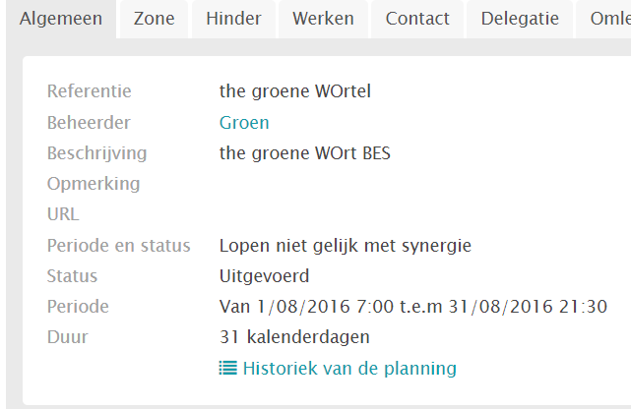
Registratie en beheer inname - beveiliging
Toegang – service accounts
service account op hoofdorganisatie
creatie en beheer van innames op niveau van de gedefinieerde suborganisaties

Slide 63
Registratie en beheer inname - beveiliging
Toegang – UI gebruikers
persoon – gekoppeld aan de gecreëerde suborganisaties
zal werken binnen deze (sub)organisatie
kan ook andere opdrachten van de hooforganisatie gaan opzoeken en bewerken
vermijden van overdracht

Slide 64
Huidige GIPOD
ORG A
Suborg A1
Suborg A2
Suborg A3
ORG B
ORG C
Suborg B1
Suborg B2
Read-only
Warnings + write

Slide 65
Huidige GIPOD
ORG A
Suborg A1
Suborg A2
Suborg A3
ORG B
ORG C
Suborg B1
Suborg B2
Read-only
Warnings + write

Slide 66
Nieuwe GIPOD
ORG A
Suborg A1
Suborg A2
Suborg A3
ORG B
ORG C
Suborg B1
Suborg B2
Read-only
Warnings + write

Slide 67
Registratie en beheer inname - beveiliging
Beheerder
verantwoordelijk voor de inname
Netbeheerders
AWV
De Lijn
S&G
Bijdrager
diegene die mee aan de inname schrijft
Aannemer/S&G voor de werfzone en/of corridor op inname
S&G bij innames door evenementen die over meer dan één gemeente lopen
S&G bij omleiding die door meer dan een gemeente loopt

Slide 68
Registratie en beheer inname - beveiliging
Principe
evenementen
beheerder = gemeente waar aangevraagd wordt
bijdrager = gemeenten die parcours aanpassen
beslissing gevraagd :
alle gemeenten waar het parcours doorloopt mogen aanpassen
niet beperken tot enkel eigen grondgebied

Slide 69
Registratie en beheer inname - beveiliging
Principe
omleiding
beheerder = gemeente waar aangevraagd wordt
bijdrager = gemeenten die parcours aanpassen
beslissing gevraagd :
alle gemeenten waar het parcours doorloopt mogen aanpassen
niet beperken tot enkel eigen grondgebied
aandachtspunt
omleidingen worden opgenomen in signalisatievergunning en per gemeente vergund!
hoe zorgen we ervoor dat er één route in GIPOD zit?
verder op te nemen bij aanvragen signalisatievergunning

Slide 70
Registratie en beheer inname - beveiliging
Wat met toegang aannemer?
uitgangspunt
moet eenvoudig
niet alle data zichtbaar voor alle aannemers
niet alle data aanpasbaar door de aannemers
maakt voorstel hinder aan
maakt voorstel omleiding aan
maakt de werfzone aan
Aandachtspunt
Cat 3 werken
wat met registratie werken
beslissing gevraagd:
kan er dan dadelijk een inname gemaakt worden?

Slide 71
Registratie en beheer inname
Wat met toegang aannemer?
mogelijke oplossingen
optie 1: geen authenticatie
optie 2 : aannemer krijgt bij de opdracht een GIPOD ID en kan op basis daarvan signalisatie aanvragen
optie 3: netbeheerder registreert per (grond)werk zijn aannemer zodat die enkel zijn eigen lijst ziet
optie 4: netbeheerder registreert op voorhand “zijn aannemers” zodat die aannemers werken van hem kunnen zien

Slide 72
Geen authenticatie
ID
GIPOD
ID
GIPOD
OF
S&G tool
GIPOD formulier
OF
S&G tool
GIPOD

Slide 73
Met authenticatie
ID
GIPOD
ID
GIPOD
OF
S&G tool
GIPOD formulier
OF
S&G tool
GIPOD
Vergunning
ID
ID
ID
ID
ID
?
?
GIPOD
ID XXX
Start
Stop
Notes:
Extra veiligheid mogelijk: Beheerder kan bepaalde aannemers slechts toelaten voor al zijn innames.
Kan op KBO en dan ook werken in tools van S&G: als ze ID + KBO combo moeten meegeven via API.

Slide 74
Met authenticatie en toewijzen
ID
GIPOD
ID
GIPOD
OF
S&G tool
OF
To do
ID
ID
ID
GIPOD
GIPOD
ID XXX
Vergunning
Aannemer
ID
ID
ID
ID
ID
?
GIPOD formulier
S&G tool
?
OF
GIPOD
ID XXX
Start
Stop

Slide 75
Registratie en beheer inname en hinder
Flow werken en evenementen

Slide 76
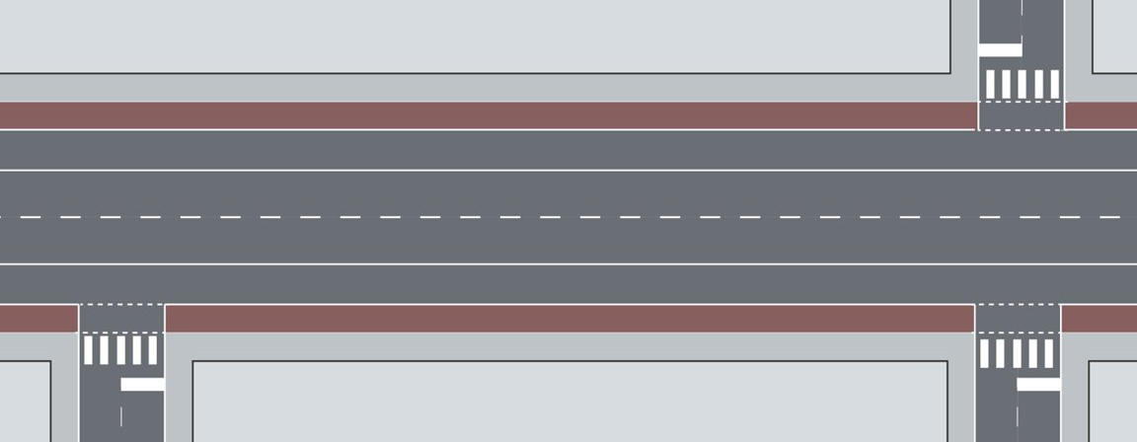
Idealiter
01/06
02/06
03/06
04/06
05/06
06/06
07/06
08/06
Inname
incl. werkzone
Hinder A
incl. Hinderzone A
Hinder B
incl. Hinderzone B

Slide 77
Realistisch
01/06
02/06
03/06
04/06
05/06
06/06
07/06
08/06
Inname
incl. werkzone
Hinder A
incl. Hinderzone A
Hinder B
incl. Hinderzone B
Notes:
Het aanvragen van de signalisatievergunning kan ​
in het eigen systeem van de Steden en Gemeenten ​
gegevens uit GIPOD opvragen​
gegevens aanpassen en toevoegen​
gegevens naar GIPOD door sturen ​
status op concreet gepand (via integratie)​
via het GIPOD formulier (voor S&G zonder eigen systeem)​
gegevens uit GIPOD opvragen​
gegevens aanpassen en toevoegen​
gegevens naar GIPOD​
status op concreet gepland​
​
Er kunnen verschillende signalisatievergunningen per grondwerk zijn, ook indien een werk niet gefaseerd is. Dit omdat verschillende aannemers een deel van het werk uitvoeren.​
​
BESLISSING​
De gegevens die de aannemer zal invullen naar aanleiding van het aanvragen van een signalisatievergunning zullen worden opgenomen in de HINDER . ​
Aan de INNAME zal de werfzone worden toegevoegd, de status (voor de eerste aanvraag) zal worden aangepast naar concreet gepland.​
Reden:​
Zelfs voor eenvoudige werken die niet gefaseerd zijn, kunnen er verschillende aannemers zijn die na elkaar de werken uitvoeren. Indien de eerste aanvraag de data van de inname aanpast, is dit niet langer correct voor het volledige werk. Om te vermijden dat de data van de inname niet correct zijn, worden deze dus niet aangepast nav de aanvraag van een signalisatievergunning en wordt deze info TOEGEVOEGD onder de vorm van HINDER om zo te verrijken ipv te overschrijven.​
Gevolgen;​
Zie volgende dia’s​
De Hinder wordt aangemaakt door de aannemer op het ogenblik dat die een signalisatievergunning aanvraagt. ​
De steden en gemeenten met een eigen tool sturen de gegevens door naar GIPOD​
De steden en gemeenten die met het GIPOD formulier werken hebben de gegevens automatisch in GIPOD​
De beheerder van de hinder is de lokale overheid omdat die volgens het nieuwe GIPOD decreet (gewenst) de beheerders zullen zijn en de gegevens van de aannemer kunnen aanpassen naar aanleiding van het verlenen van de vergunning.​
Contactgegevens​
De gegevens van de aannemer komen automatisch onder contactgegevens met de rol aannemer​
Idealiter kunnen via slimme defaults ook andere sets worden toegevoegd zoals signalisatieverantwoordelijke en werftoezichter​
​
De verschillende aannemers die een vergunning aanvragen maken dus elk hun eigen “hinder” aan met hun zone​
De lokale overheden kunnen bij het verlenen van de vergunning de gegevens behouden of aanpassen ifv de verleende vergunning​
​
voorstel​
De data van de inname zijn de verantwoordelijkheid van de initiatiefnemer. We stellen voor om een “verwittiging” klaar te zetten dat de data aangepast werden door een aannemer. Zo kan de initiatiefnemer de data van de inname zelf aanpassen en wordt de kwaliteit in GIPOD beter.​

Slide 78
Registratie en beheer Grondwerk
STAP 4: Melding der werken (code Nuts)
veronderstelling: de aannemer doet de melding der werken
inname
status: in uitvoering –
op de begin dag van de eerste hinder
Of manueel?
hinder
tijd; datum begin aangepast
Voor de hinder van die aannemer
de melding wordt aan de steden en gemeenten bezorgd
Notes:
We veronderstellen dat er twee aannemers zijn die na elkaar werken op zelfde stuk weg werken voor 1 inname (geen fasering, geen project).
De eerste aannemer meldt de start der werken
In de melding staat de start der werken en de vermoedelijke einddatum der werken (zie ook meldingsblad code nuts)
Data van de hinder die de aannemer aanmaakte wordt aangepast
De initiatiefnemer krijgt dan een melding en kan de datum van de inname zelf aanpassen
Dit ligt bij de initiatiefnemer omdat de verschillende aannemers niet steeds van elkaar weten dat er nog werken nadien zijn en ze kennen elkaars planning niet. Anders wordt de datum van de inname die de verantwoordelijkheid is van de initiatiefnemer verkeerd aangepast.
Status van de inname kan dan automatisch op “in uitvoering” op de begindatum van de eerste hinder waarvoor reeds een melding door de aannemer gedaan werd.
Alternatief is dat de initiatiefnemer de status aanpast naar in uitvoering
Is dit realistisch?
De tweede aannemer meldt de start der werken
De data van de door hem aangemaakte hinder worden aangepast
De status van de inname blijft ongewijzigd
Initiatiefnemer krijgt een bericht en kan de data van de inname aanpassen

Slide 79
Registratie en beheer Grondwerk
STAP 5: melding einde der werken (code Nuts)
aannemer meldt het einde der werken
Hinder
Tijd: Einddatum
Inname
Status: uitgevoerd (indien er geen hinders van andere aannemers meer zijn)
Notes:
Het einde van de werken wordt gemeld door de aannemer
HINDER
Voor de hinder die door de aannemer werd aangemaakt, wordt de einddatum aangepast
INNAME
Indien er geen andere hinders op basis van de werfzone zijn
Status
status van de inname worden aangepast naar uitgevoerd?
Alternatief: wordt aangepast door de initiatiefnemer na melding? Zo blijft de verantwoordelijkheid voor de inname bij de initiatiefnemer die ook een beter overzicht heeft.
Tijd
De initiatiefnemer krijgt een bericht en kan de einddatum aanpassen
Indien er nog wel andere hinders (op basis van de werfzone zijn, blijft de status ongewijzigd)
Status
status van de inname blijft ongewijzigd
Tijd
Er kan een bericht naar de initiatiefnemer worden gestuurd, maar de data in GIPOD zullen waarschijnlijk niet moeten worden aangepast

Slide 80
Use cases – GW en W - wederkerigheid
Herstellingswerken wegdek:
vanaf 20/5 tot 30/6, elke nacht tussen 22u en 6u
signalisatie blijft staan
Herstellingswerken brug:
vanaf 20/5 tot 30/6, elke nacht tussen 22u en 6u
signalisatie blijft staan
Voorstel van beslissing
Werk en GW GEEN wederkerigheid
Dus van 20/05 tot 30/06
Hinder: elke nacht van 22 – 6 u

Slide 81
GW en W - patronen
Notes:
Vraag ivm pauze enz

Slide 82
GW en W - statusovergangen
Notes:
Vraag ivm pauze enz

Slide 83
Use cases - evenement
Rommelmarkt met parkeerverbod en extra hinder voor opbouw en afbraak
Stap 1: registreer rommelmarkt
Inname
type: markt
zone: zone 1 (die van het evenement)
tijd: zaterdag 25/5 van 10 u – 18 u
Is er parkeerverbod?
ja: stap 2
neen : stap 3
Notes:
Werden nog niet overlopen op de werkgroep.. We stellen een aantal typische voorbeelden op.
Vraag:
Indien er de hele tijd een inname is. Is het dan belangrijk om de uren van het evenement zelf te kunnen onderscheiden van de opbouw – afbraak, publiek dat toekomst en vertrekt en waar er dus ook een inname is?

Slide 84
Use cases - evenement
Rommelmarkt met parkeerverbod en extra hinder voor opbouw en afbraak
Stap 2: registreer parkeerverbod
Inname 2 (gerelateerde inname)
type: parkeerverbod
zone: zone
tijd: zaterdag 25/5 van 6 u – 22 u

Slide 85
Use cases - evenement
Rommelmarkt met parkeerverbod en extra hinder voor opbouw en afbraak
Is er hinder? JA stap 3 ,
Stap 3: registreer hinder
Hinder 1
zone: hinderzone 1 = zone 1 (Rommelmarkt) (niet opnieuw registreren)
tijd: zaterdag 25/05 van 10 u – 18 u
gevolg/doelgroep: gemotoriseerd verkeer – geen doorgang
Hinder 2 – ZONDER INNAME
zone: hinderzone 2
tijd:
vrijdag 24/05 : 8 - 18 u
zaterdag 26/05: 18 – 24 u
beschrijving: opbouw en afbraak
gevolg/doelgroep: gemotoriseerd verkeer – moeilijke doorgang
Notes:
Vraag:
voor ingewikkelde evenementen zullen we algauw spreken van een project veronderstellen we met elk een eigen innames en zones, klopt dit?
komt het vaak voor dat je aan een zelfde evenement meer dan één zone wil hangen?
evenement
technische ruimte of gevolgzone?

Slide 86
Use cases - evenement
Rommelmarkt met parkeerverbod en extra hinder voor opbouw en afbraak
Is er hinder? JA stap 3 ,
Stap 3: registreer hinder
Hinder 1
zone: hinderzone 1 = zone 1 (Rommelmarkt) (niet opnieuw registreren)
tijd: zaterdag 25/05 van 10 u – 18 u
gevolg/doelgroep: gemotoriseerd verkeer – geen doorgang
Hinder 2 – MET INNAME
zone: gevolgzone wordt toegevoegd op inname = hinderzone 2
tijd:
vrijdag 24/05 : 8 - 18 u
zaterdag 26/05: 18 – 24 u
beschrijving: opbouw en afbraak
gevolg/doelgroep: gemotoriseerd verkeer – geen doorgang

Slide 87
Beheer inname en hinder – algemeen principe
Registratie inname met de zones
grondwerk
gronderkzone
evenement
evenementenzone
ook naar aanleiding vaan aanvraag signalisatievergunning
werk
werfzone
ook naar aanleiding vaan aanvraag signalisatievergunning
parkeerverbod
Innamezone
ook naar aanleiding vaan aanvraag signalisatievergunning

Slide 88
Beheer inname en hinder – algemeen principe
aanvraag signalisatie voegt toe
GW
werfzone en de hinder
evenement
vaak aangemaakt nav aanvraag signalisatie vergunning en toelating inname
werk
Meestal aangemaakt nav aanvraag signalisatie vergunning
parkeerverbod
aangemaakt ikv aanvraag signalisatievergunning

Slide 89
Beheer inname en hinder – algemeen principe
S&G voegen toe
extra hinder op een andere plaats dan de inname
hinder/gevolgen

Slide 90
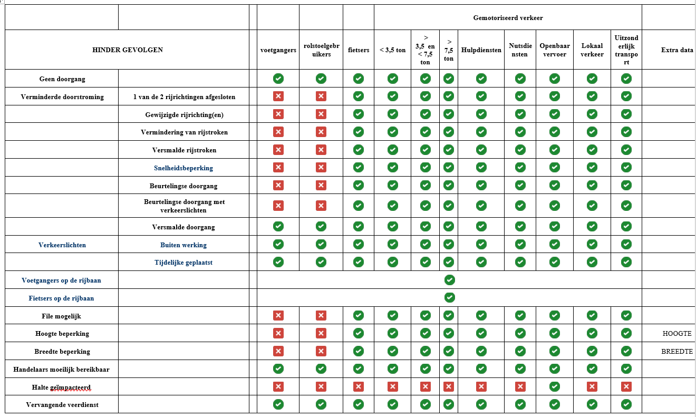
Use cases – hinder/gevolgen

Slide 91
Flow van categorie 3 werken

Slide 92
Cat 3 werken
Huidig wettelijk kader
Afspraken kader
Code Nuts
business GIPOD
definitie document
gewenste decreet wijzigingen
voorstel van manier van werken
Notes:
In de Code Nuts staat beschreven dat grondwerken van Cat 3 ten laatste de werkdag na de uitvoering van de werken doorgegeven worden of indien de systemen dit toelaten de dag zelf
In het kader van de vernieuwing van GIPOD werden de volgende zaken beslist in het voortraject
er is een éenvoudige registratie voor Cat 3 werken
registratie van Cat 3 op basis van een adres moet mogelijk zijn
er zijn 2 flows voor de aanvraag van een signalisatievergunning
de aanvraag van de domeinvergunning (toelating tot uitvoeren werken) wordt via GIPOD aan de domein verantwoordelijke gestuurd
alle CAT 1, 2 en 3 Grondwerken zullen in GIPOD worden geregistreerd. (gewenste decreetwijziging)

Slide 93
Cat 3 werken – meldingsblad Code Nuts
Meldingsblad volgens Code Nuts
Naam van het nutsbedrijf (piloot in het geval van nutswerken in synergie):
Adres :
Postnr. + plaats :
E-mail adres :
Telefoon toezichter :
Nummer wachtdienst (24 uur op 24 uur en 7 dagen op 7 bereikbaar)
Plaats van de werken:
Dossiernummer:
Aard van de werken:
Startdatum van de werken:
Vermoedelijk einde van de werken (inclusief herstel):
Per aannemer (slechts 1 bij Cat 3)
Naam van de aannemer
Adres :
Postnr. + plaats :
Contactpersoon :
Telefoon
GSM:
E-mail adres :
Aard van de werken (indien gekend):
Startdatum van de werken (indien gekend):
Einde van de werken (indien gekend):
Notes:
In de Code Nuts staat een meldingsblad voor de start der werken vermeld

Slide 94
Cat 3 grondwerken - > voorstel
Back office van de netbeheerders registreert alle grondwerken in GIPOD voor de uitvoering
werken zonder HINDER
tijd -- > niet exact gekend
van ma 06/05 tot vr 10/05
geschatte duur: 1 dag
plaats -- > niet exact gekend
Adres of polygoon zijn mogelijk
geen signalisatievergunning
geen aanvraag door aannemer

Slide 95
Cat 3 grondwerken - > voorstel
Back office van de netbeheerders registreert alle grondwerken in GIPOD voor de uitvoering
werken zonder HINDER
gevolgen
plaats en tijd in GIPOD niet exact gekend
grondwerken worden allemaal gemeld
conflicten
zijn deze nodig op voorhand? En met welke soort (grond)werken?
wat is het doel?
nuttig ook voor aannemer om te weten dat er al een container staat op een bepaalde dag?
Informerend en een hulp bij planning?
klantaansluitingen hebben een wettelijke termijn

Slide 96
Cat 3 grondwerken → voorstel
Back office van de netbeheerders registreert alle grondwerken in GIPOD voor de uitvoering
grondwerken met HINDER
aannemer vraagt signalisatie vergunning aan
basis = GIPOD ID of werken die klaar staan (zie later)
zone: werfzone
tijd: : correcter
wo 08/05
plaats -- > van de werfzone is gekend
werfzone wordt toegevoegd aan de bestaande inname
conflicten
omdat er hinder is , worden er wel conflicten berekend
plaats en tijd zijn meer exact gekend

Slide 97
Cat 3 grondwerken -- > voorstel
Back office van de netbeheerders registreert alle grondwerken in GIPOD voor de uitvoering
voordelen
alle grondwerken kunnen vanuit de BO van de netbeheerders doorgestuurd worden
Geen complexe logica om hinder aan inname te koppelen
een aannemer kan steeds een vergunning aanvragen op basis van een GIPOD ID of op basis van de aan hem toegekende werken
kan dus de hinder maken met de werfzone zoals voor alle Grondwerken
uniform proces alle gemeenten
nadelen
de timing van de werken is niet steeds goed op voorhand gekend en zal dus redelijk ruim zijn
er moet eerst geregistreerd worden en dan nadien moet de inname op uitgevoerd worden gezet

Slide 98
Omleidingen

Slide 99
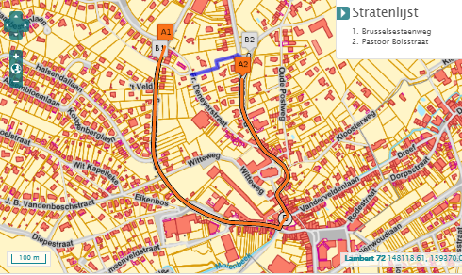
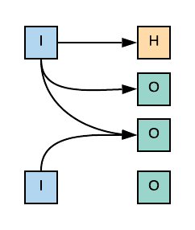
Omleidingen: concept
Een inname kan geen, één of meerdere omleidingen vereisen
Eén omleiding kan het gevolg zijn van geen, één of meerdere innames

Slide 100
Omleidingen: flow
Voor Grondwerk (GW)
Initiatiefnemer (Nuts of S&G) registreert GW met GW-zone
Aannemer vraagt signalisatievergunning aan
Voegt voorstel werfzone en corridor toe
Voegt voorstel omleiding toe
S&G beheert en valideert
Werfzone en corridor
Hinder
Omleiding
S&G levert signalisatievergunning

Slide 101
Omleidingen: flow
Voor Werk (W)
Analoog als voor GW, behalve
Enkel werfzone
Registratie kan ook na aanvraag door Burgers (beheerder is S&G)

Slide 102
Omleidingen: flow
Voor Evenement (E)
Analoog als voor GW, behalve
Geen GW-zone, wel E-zone
Registratie kan ook na aanvraag door Burgers (beheerder is S&G)
Evenement kan over meerdere S&G
Wederkerigheid met patroon mogelijk.

Slide 103
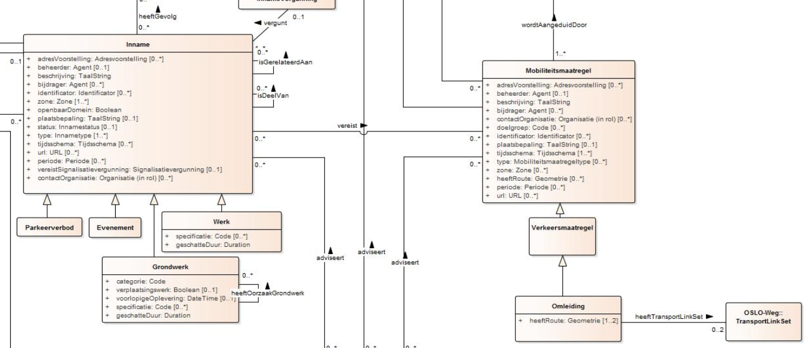
Omleidingen: OSLO model

Slide 104
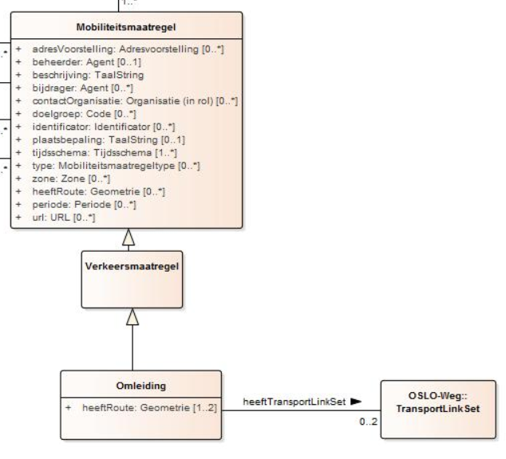
Omleidingen: OSLO model

Slide 105
Omleidingen: datamodel validatie
Referentie (0..*)
Nog steeds gewenst?
Beschrijving (1)
Verplicht?
Beheerder (1)
Altijd S&G
Bijdrager (0..*)
Aannemer (GW)
Andere S&G (in geval omleiding over meerdere S&G)
Periode (0..*), Tijdschema (0..*)
Geen ‘gelijklopende inname’ voor API!
Url (0..*)

Slide 106
Omleidingen: datamodel validatie
Doelgroep (1..*)
Identiek als voor hinder
Voetgangers
Rolstoelgebruikers
Fietsers
Gemotoriseerd verkeer
< 3,5t
> 3,5t < 7t
> 7,5t
Hulpdiensten
Nutsdiensten
Openbaar vervoer
Lokaal verkeer
Uitzonderlijk transport
Min. 1 doelgroep?

Slide 107
Omleidingen: datamodel validatie
HeeftRoute (1..2)
Min. 1 route verplicht
Indien omleiding in beide richtingen: 2 routes
Indien verschillend traject voor beide richtingen -> 2 verschillende omleidingen
Geometrie = lijnstuk
OSLO-Weg (0..2) – out-of-scope MVP
TransportLinkSet
Set van wegsegmenten uit Wegenregister
Verder uit te werken!
Noot: bestaande straatnamen lijst in huidige GIPOD worden niet gemapt naar nieuwe GIPOD.

Slide 108
Omleidingen: datamodel validatie
ContactOrganisatie (1..*)
Verplicht?
Rol ‘dossierbeheerder’ (S&G)?
Wat bij registratie door aannemer?
Bv. rol ‘bijdrager’?
Status?
Huidige GIPOD: voorstel, in aanvraag, vergund
Nieuwe GIPOD
Koppeling met ‘vergunning’, met status = Aangevraagd of Vergund.
Latere koppeling met OSLO-vergunningen (LBLOD)
Nog uit te werken!

Slide 109
Omleidingen: datamodel validatie
HeeftGevolg
Kan een omleiding hinder veroorzaken? Case?
Niet gebruikte OSLO eigenschappen
Zone (Geometrie)
Wordt aangeduid door (verkeersteken)

Slide 110
Conflicten een eerste aanzet
Start analyse in Q4 2019

Slide 111
Conflicten - Grondwerk
Voorstel op basis van bespreking op de BWG 11 van 02/05
INNAME: niet concreet gepland
berekend op basis van
begin en einddatum inname
grondwerkzone
verdere verfijning volgens gewenste Business regels (van type, cat,… )
conflicten De Lijn nodig?
enkel grote projecten dus eerder op project niveau
worden in dat geval toch betrokken dus geen conflicten in GIPOD
Notes:
We gaan ervan uit dat er in dit geval nog geen werfinfo is omdat er nog geen signalisatievergunning werd aangevraagd
Indien er dus conflicten gegenereerd moeten worden zal dit op basis van de data van de inname en de grondwerkzone zijn.
Verdere verfijning van de regels moet bepalen waarvoor er wel en waarvoor er geen conflicten gegenereerd moeten worden. Tevens zal onderzocht moeten worden of alle conflicten dezelfde waarde hebben en of sommige conflicten eerder aanleiding zullen geven tot een taak in GIPOD via behandel conflicten.

Slide 112
Conflicten - Grondwerk
Voorstel op basis van bespreking op de BWG 11 van 02/05
INNAME: concreet gepland
berekend op basis van
Inname : werfzone(s)
begin en einddatum hinder(s) op basis van de werfzone (die in HINDER zijn opgeslagen)
verdere verfijning volgens gewenste Business regels (van type, cat,… )
aangevuld met: (men kan kiezen om dit ook te vragen)
begin en einddatum van de inname
grondwerkzone
verdere verfijning volgens gewenste Business regels (van type, cat,… )
conflicten De Lijn
op basis van de werfzone
advies van De Lijn ifv aanvraag signalisatievergunning
Notes:
We gaan er hier van uit dat er data zijn van de werfzone waardoor de gegevens al nauwkeuriger zijn.
Verder zal het ook van belang zijn dat de gegevens van de inname door de initiatiefnemer worden aangepast op basis van en nav de signalisatievergunning. Dit om ervoor te zorgen dat de data in GIPOD correct zijn en dat er zo weinig mogelijk onterechte conflicten worden gegenereerd.

Slide 113
Conflicten - Grondwerk
Voorstel op basis van bespreking op de BWG 11 van 02/05
INNAME: concreet gepland
vragen:
wat zijn de gewenste regels voor de conflicten tussen werfzones van een zelfde inname?
nodig om ook conflicten te berekenen op een hinderzone? (dus die hinder die geen inname zone is)
hinder voor verkeer buiten de werfzone
hinder in de doodlopende straat
……
nodig om bepaalde categorieën van GW uit te sluiten?
In hoeverre moet dit configureerbaar zijn
Uit te klaren in najaar 2019 op werkgroep rond conflicten

Slide 114
Conflicten - werk
INNAME: niet concreet gepland
berekend op basis van
begin en einddatum inname
werfzone
verdere verfijning volgens gewenste Business regels (van type, cat,… )
conflicten De Lijn nodig?
neen
Notes:
We gaan ervan uit dat er in dit geval nog geen werfinfo is omdat er nog geen signalisatievergunning werd aangevraagd
Indien er dus conflicten gegenereerd moeten worden zal dit op basis van de data van de inname en de grondwerkzone zijn.
Verdere verfijning van de regels moet bepalen waarvoor er wel en waarvoor er geen conflicten gegenereerd moeten worden. Tevens zal onderzocht moeten worden of alle conflicten dezelfde waarde hebben en of sommige conflicten eerder aanleiding zullen geven tot een taak in GIPOD via behandel conflicten.

Slide 115
Conflicten - werk
INNAME: concreet gepland
berekend op basis van
Inname : werfzone
begin en einddatum van de inname
verdere verfijning volgens gewenste Business regels (van type, cat,… )
aangevuld met:
begin en einddatum van de hinder indien deze aanwezig is
verdere verfijning volgens gewenste Business regels (van type, cat,… )
conflicten De Lijn
op basis van de werfzone
advies van De Lijn ifv aanvraag signalisatievergunning
Vragen
zijn er bepaalde categorieën van werk die mogen uitgesloten worden?
moeten er conflicten berekend worden indien er geen hinder is? Of enkel indien er bepaalde soorten hinder zijn?
Notes:
We gaan er hier van uit dat er data zijn van de werfzone waardoor de gegevens al nauwkeuriger zijn.
Verder zal het ook van belang zijn dat de gegevens van de inname door de initiatiefnemer worden aangepast op basis van en nav de signalisatievergunning. Dit om ervoor te zorgen dat de data in GIPOD correct zijn en dat er zo weinig mogelijk onterechte conflicten worden gegenereerd.

Slide 116
Conflicten - evenementen
vragen:
mogen dezelfde regels gevolgd worden van een GW?
zijn er evenementen die niet in aanmerking komen voor conflicten

Slide 117
Conflicten - parkeerverbod
vragen:
moeten er conflicten met parkeerverbod berekend worden?
enkel indien het op zichzelf staat?
wat zijn de regels voor conflicten met een parkeerverbod en de gerelateerde innames

Slide 118
Varia

Slide 119
Varia
23/9 (NM) : infosessie voor steden en gemeenten
toelichting nieuwe GIPOD, gericht op S&G die niet deelnemen aan BWG
uiteraard zijn S&G hier vandaag aanwezig ook welkom
24/09 : werksessie conflicten en advies De Lijn en S&G
01/10: infosessie aannemers
14/10: BWG met aannemers rond aanvraag signalisatievergunning
Notes:
De grijze agenda punten werden niet behandeld.

